Slide 1
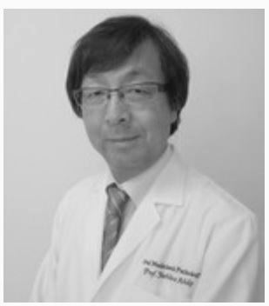
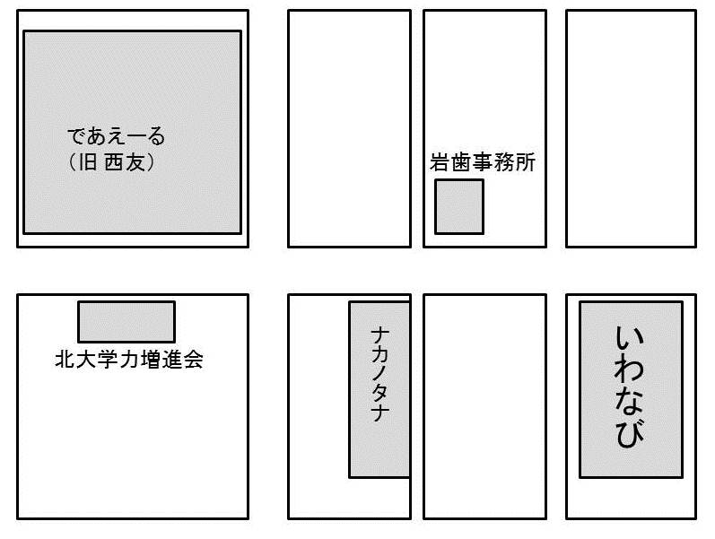
学術講演会のお知らせ
日時： ８月９日（金）19：00から
場所： いわなび （４条西１丁目 岩歯事務所斜め向かい）
講師： 安彦善裕（あびこよしひろ）先生
北海道医療大学 歯学部教授（臨床口腔病理学分野）
演題：「歯科心身症の診断と対処法」
「歯が痛い」と来院されても、視診、レントゲン所見ではカリエスもなければ歯周病でもない。
咬合調整して経過観察になってないでしょうか。
「舌が痛い」、「口が渇く」と訴えられても原因がわからない。
そのような不定愁訴を持つ患者さんを我々開業医がチェアサイドでどのように診断すればよいか、
そして、心因性の原因が疑われた場合、どのように対応し、どのように紹介すればよいかを
北海道医療大学病院口腔内科相談外来の安彦善裕教授にご講演頂きます。
今後、ストレス社会の中、このような患者さんの増加が予想されます。
会員の皆様におかれましては、是非ともご臨席いただけますようお願い致します。
いわなび地下駐車場（４３台収容）
２２時まで 30分100円 施設利用者は３時間まで無料
～安彦先生から一言～
歯科心身症の患者の8割以上は、精神科や心療内科に紹介したところで、何の治療もいたしません。
本来、歯科医師がすべて治療すべきと考えますが、保険の都合や技術的な問題で、必ずしも治療しづらいところもあると思います。紹介するときには紹介状にしっかりと歯科医師としての意見を書き添え、紹介しなければ治療にならないことがほとんどです。その辺も含めてお話しさせて頂きたいと思います。
講演終了後に懇親会を用意しております。お時間のある先生は、是非参加してください。
講演で聞けなかったことや質問にも答えて頂けるとのことです。
＊当日は生涯研修カードをお持ちください

